Slide 1
logo
简约商务模板

Slide 2
0
1
点击添加主标题
目录
0
2
点击添加主标题
Contents
0
3
点击添加主标题

Slide 3
0
1
点击添加主标题

Slide 4

点击添加分标题
点击添加分标题
点击添加分标题
上海锐普广告有限公司是中国第一家精品PPT
上海锐普广告有限公司是中国第一家精品PPT
上海锐普广告有限公司是中国第一家精品PPT
上海锐普广告有限公司是中国第一家精品PPT

Slide 5
点击添加分标题
上海锐普广告有限公司是中国第一家精品PPT设计机构,顶端设计引领时代风尚
上海锐普广告有限公司是中国第一家精品PPT设计机构,顶端设计引领时代风尚
50%
60%
40%
40%
上海锐普广告有限公司是中国第一家精品PPT设计机构,顶端设计引领时代风尚
上海锐普广告有限公司是中国第一家精品PPT设计机构,顶端设计引领时代风尚

Slide 6
0
2
点击添加主标题

Slide 7

点击添加分标题
1
上海锐普广告有限公司是中国第一家精品PPT
2
上海锐普广告有限公司是中国第一家精品PPT
3
上海锐普广告有限公司是中国第一家精品PPT
4
上海锐普广告有限公司是中国第一家精品PPT

Slide 8
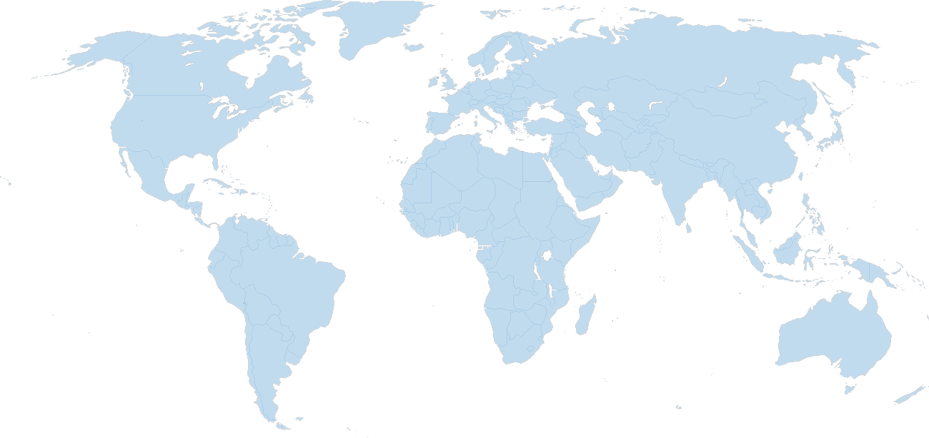
点击添加分标题
点击添加分标题
点击添加分标题
上海锐普广告有限公司是中国第一家
上海锐普广告有限公司是中国第一家
点击添加分标题
点击添加分标题
上海锐普广告有限公司是中国第一家
上海锐普广告有限公司是中国第一家

Slide 9
0
3
点击添加主标题

Slide 10

点击添加分标题
上海锐普广告有限公司是中国第一家精品PPT设计机构,顶端设计引领时代风尚锐铺广告公
上海锐普广告有限公司是中国第一家精品PPT设计机构,顶端设计引领时代风尚锐铺广告公锐铺广告公领时代风尚锐铺广告公锐铺广告
上海锐普广告有限公司是中国第一家精品PPT设计机构,顶端设计引领时代风尚锐铺广告公

Slide 11

点击添加分标题
点击添加分标题
上海锐普广告有限公司是中国第一家精品PPT设计机构,顶端设计引领时代风尚和潮流，最佳的审美设计，上海锐普广告有限公司是中国第一家精品PPT设计机构顶端设计引领时代风尚和计上海锐普广告引领时代风尚和计上海锐普广告引领时代风尚

Slide 12
谢谢
观看
logo

